Slide 1

Unidad 4. Herramientas para la visualización de datos
Docente: Mauricio Morán
Septiembre - Octubre 2023

Slide 2
Programa tentativo de la Unidad 4:
Clase 1: Introducción y conceptos fundamentales. Tipos de datos. Tipos de gráficos. Buenas prácticas para la visualización de datos. Principales paquetes Python. Introducción a Matplotlib.
Clase 2: Visualización de datos numéricos: datos, mapas, gráficos, uso de glyphs, gráficos apilados. Matplotlib-Pandas y Seaborn.
Clase 3: Visualización de datos no numéricos: gráficos, redes, gráficos de componente-principal, árboles, escalado multidimensional. Presentación de scikit-learn: escalado - estandarización - normalización, PCA, árboles de decisión para clasificación y regresión.
Clase 4: Reportes, dashboards y otros recursos. Comunicación de datos. Business Intelligence. Storytelling. Dashboards con Plotly.
Tutoria: Desarrollo de actividad práctica.

Slide 3
Clase 2: Visualización de datos numéricos.

Slide 4
Tipos de gráficos (continuación)

Slide 5
¡Más gráficos!
Vamos a continuar viendo algunos nuevos tipos de gráficos:
Scatter matrix.
Joinplots.
Pairplots.
Mapas de calor.
Mapas coropléticos.
Mapas interactivos.
Además vamos a seguir haciendo nuevos gráficos de los tipos que vimos en la Clase 1 empleando otros paquetes.

Slide 6
Paquetes de Python para visualización

Slide 7





+

Slide 8


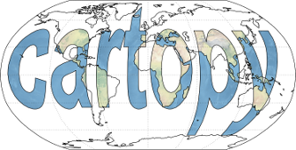
Otros paquetes para datos geográficos:
GeoPy. Facilita a los desarrolladores de Python localizar las coordenadas de direcciones, ciudades, países y puntos de referencia en todo el mundo utilizando geocodificadores de terceros y otras fuentes de datos.
GDAL/OGR. Librería fundamental para procesar formatos de datos vectoriales y ráster.
Cartopy. Esta librería permite dibujar mapas para que el análisis y la visualización de datos sea lo más intuitivo posible.

Slide 9
Tipos de datos espaciales

Slide 10
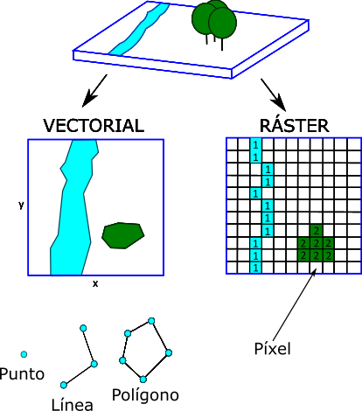
Modelo vectorial y modelo ráster
Modelo vectorial
Los datos espaciales son construidos por geometrías y atributos. Los puntos son coordenadas x,y,z, las líneas unen puntos y los polígonos son conjuntos de líneas.
Ejemplos: shapefile, geojson, KLM.
Modelo ráster
Los datos espaciales son representados por unidades de igual tamaño, a veces llamadas píxeles. Cada celda contiene un valor para un fenómeno u observación en particular.
Ejemplos: geoTIFF, JPEG(2000).
mygisnotebook.blog

Slide 11
Shapefiles
Es un formato multiarchivo, los archivos mínimos son:
.shp: almacena las entidades geométricas de los objetos.
.shx: almacena el índice de las entidades geométricas.
.dbf: almacena la información de los atributos de los objetos, es la base de datos.
Y algunos archivos opcionales son:
.prj: guarda la información referida al sistema de coordenadas.
.sbn y .sbx: almacenan el índice espacial de las entidades.
.fbn y .fbx: almacenan el índice espacial de las entidades para los shapefiles que son inalterables.
.ain y .aih: almacenan el índice de atributo de los campos activos en una tabla o el tema de la tabla de atributos.
.xml: almacenan los metadatos del shapefile.
wikipedia.org/wiki/Shapefile

Slide 12
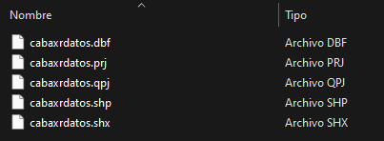
Shapefiles
Importante: deben estar todos los archivos en la misma carpeta / ubicación aunque sólo se importe el archivo .shp
Algunas páginas para descargar archivos shapefiles:
INDEC indec.gob.ar
IGN - Intituto Geográfico Nacional: ign.gob.ar
Natural Earth naturalearthdata.com
US Census Bureau census.gov
Eurostat ec.europa.eu

Slide 13
¡A programar!

